Slide 1




UAS PMDPM
KLASIFIKASI DATA CITRA
Kelompok Salam BE
Tesya Rakhel (220711896)
Imanuella Daniel (220711901)
Tok Se Ka (220711904)
Yobel Nugroho (220711905)
Dina Oktavia Pangaribuan (220711928)

Slide 2
A. DESKRIPSI STUDI KASUS DAN DATASET
STUDI KASUS
DATASET
Batik merupakan salah satu warisan budaya Indonesia dengan beragam motif dan corak yang khas, serta karakteristik yang unik. Berdasarkan penelitian yang dilakukan oleh Bandung Fe Institute dan Sobat Budaya pada tahun 2015, tercatat bahwa Indonesia memiliki setidaknya 5000 jenis batik yang berasal mulai dari pulau Sumatera hingga Papua.
Dalam studi kasus yang diangkat pada proyek ini, terdapat 4 jenis batik yang akan diklasifikasi, diantaranya Batik Megamendung, Batik Kawung, Batik parang, dan Batik Celup. Masing masing jenis batik tersebut memiliki pola dan desain yang khas, sehingga cocok untuk diterapkan pada klasifikasi gambar menggunakan teknik Convolutional Neural network (CNN).
Tujuan dari studi ini adalah untuk mengembangkan model CNN yang dapat secara akurat mengklasifikasikan gambar batik ke dalam salah satu dari empat kategori yang ditentukan
Dataset yang telah disiapkan meliputi empat kelas dengan kriteria sebagai berikut.
Kelas Batik Megamendung : Memiliki motif dengan pola awan yang besar dan teratur. Tersedia 197 gambar untuk dijadikan sebagai dataset.
Kelas Batik Kawung : memiliki motif berbentuk oval atau bulat seperti buah kawung (aren) yang tersusun simetris. Tersedia 195 gambar untuk dijadikan dataset.
Kelas Batik Parang : Memiliki motif dengan pola garis miring yang panjang dan berulang. Tersedia 203 gambar untuk dijadikan dataset.
Kelas Batik Celup : Memiliki motif dengan pola yang renggang dan beraturan sebagai hasil dari teknik celup dalam pembuatannya. Tersedia 197 gambar untuk dijadikan dataset
Jumlah dataset untuk tiap kelas merata agar model dapat memprediksi setiap kelas dengan optimal (tidak dominan pada kelas tertentu saja). Dalam proyek ini, terdapat 3 model CNN yang digunakan untuk pengklasifikasian batik, diantaranya AlexNet, VGG-16, dan ResNet.

Slide 3
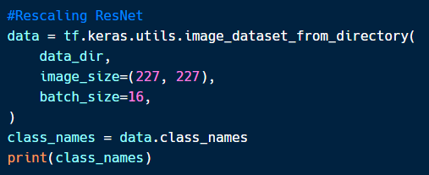
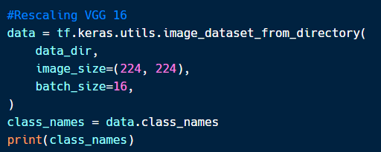
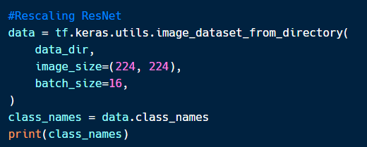
B. IMAGE DATASET LOADING AND RESCALE
Proses Load Dataset, rescale, dan pembagian dataset untuk ketiga model yaitu AlexNet, VGG-16, dan ResNet 50 memiliki struktur yang sama. Yang membedakannya adalah pada saat rescale gambar pada dataset yang akan digunakan.
1 ) LOADING DIREKTORI
Path direktori di load dan ditampung ke dalam sebuah variabel dengan nama data_dir.
2) LOAD DATASET
tf.keras.utils.image_dataset_from_directory : Fungsi dari baris code di atas adalah untuk memuat gambar dari direktori dan membuat dataset yang akan digunakan untuk pelatihan model nantinya.
data_dir : Lokasi direktori utama yang menampung subdirektori gambar yang akan dimuat. Setiap subdirektori yang ada mewakili 1 kelas.
image_size=(224, 224) & image_size=(227,227) :
Berfungsi untuk mengatur ukuran gambar yang akan dimuat. Dalam hal ini, AlexNet menggunakan resolusi 227 x 227 pixel, VGG-16 dan ResNet menggunakan resolusi 224 x 224 pixel, maka semua gambar yang di load akan diubah ukurannya menjadi 227 x 227 (untuk AlexNet) dan 224 x 224 pixel (untuk VGG-16 dan ResNet-50).
batch_size=16 : Merupakan jumlah gambar dalam satu batch. Data data yang ada akan dikelompokkan ke dalam batch berisi 16 gambar. Besaran yang dimiliki oleh satu batch sifatnya krusial untuk efisiensi pelatihan, karena model CNN dilatih menggunakan batch (bukan gambar satu per satu.
data.class_names : Berfungsi untuk mengakses nama kelas yang terdeteksi pada direktori menggunakan atribut class_names.

Slide 4
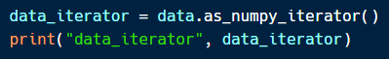
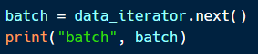
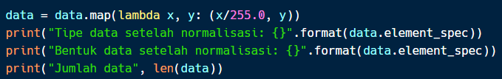
B. IMAGE DATASET LOADING AND RESCALE
3) PEMBAGIAN DATA KEDALAM BATCH
data_iterator = data.as_numpy_iterator
Ubah dataset ke dalam bentuk numpy array dengan menggunakan fungsi as_numpy_iterator.
batch = data_iterator.next()
Batch adalah proses untuk memberi informasi pada model berapa banyak gambar yang diproses dalam satu waktu. Data data dibagi kedalam batch yang besarannya telah ditentukan sebelumnya (dalam hal ini 16 data per batch). Semakin besar jumlah batch, maka pemrosesan akan berlangsung lebih cepat, namun model akan mempelajari data dengan kurang maksimal. Sebaliknya, semakin kecil jumlah batch maka pemrosesan akan berlangsung lebih lama, namun memberikan hasil pelatihan yang lebih optimal.
Dari fungsi iterator akan diperoleh array yang merepresentasikan sebaran data yang terdapat dalam suatu batch. Misalnya dari hasil iterator diperoleh array([2, 3, 1, 0, 1, 3, 2, 1, 2, 0, 0, 0, 0, 3, 2, 0], dtype=int32). Setiap index yang terdapat pada array merepresentasikan kelas kelas yang telah di acak dan dibagi kedalam batch tersebut. Sebaran data ini bersifat krusial dan akan mempengaruhi proses belajar model nantinya. Jika sebaran data dominan pada kelas tertentu saja, maka model akan cenderung “lebih pintar” pada kelas tersebut saja.
4) NORMALISASI DATA
Normalisasi data berlangsung dengan mengubah skala data ke dalam rentang 0.0 hingga 1.0 dengan cara membagi nilai pixel gambar dengan 255.0 (nilai maksimum pixel). data.map digunakan untuk menerapkan transformasi pada setiap elemen dataset. lambda x,y : (x/255.0 , y) berfungsi untuk membagi setiap pixel gambar (x) dengan 255.00 . Dengan normalisasi, model bisa mempelajari data dengan lebih baik.

Slide 5
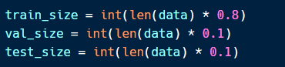
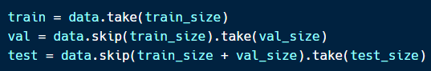
B. IMAGE DATASET LOADING AND RESCALE
5) BAGI DATA MENJADI TRAIN, VALIDATION, DAN TEST DENGAN RASIO 80:10:10
MENGHITUNG UKURAN SETIAP SUBSET
PEMBAGIAN DATASET
train = data.take(train_size)
Dataset yang terdapat pada variabel ‘data’ diambil sebanyak jumlah train_size (dalam hal ini 80% data pertama) dan disimpan ke dalam variabel train untuk training.
val = data.skip(train_size).take(val_size)
Dataset yang terdapat pada variabel ‘data’ diambil sebanyak jumlah val_size, dengan melewatkan 80% data pertama (dalam hal ini 10% data berikutnya setelah train_size) dan disimpan ke dalam variabel val untuk validation.
test = data.skip(train_size+val_size).take(test_size)
Dataset yang terdapat pada variabel ‘data’ diambil sebanyak jumlah test_size, dengan melewatkan 80% + 10% data pertama (dalam hal ini 10% data berikutnya setelah train_size + val_size) dan disimpan ke dalam variabel test untuk testing.
train_size = int(len(data) * 0.8)
Menghitung jumlah sampel yang akan digunakan untuk training set, dalam hal ini 80% dari total seluruh data yang dibagi kedalam 16 batch (total data = 792 , batch = 16, train size = 40) .
val_size = int(len(data) * 0.1)
Menghitung jumlah sampel yang akan digunakan untuk validation set, dalam hal ini 10% dari total seluruh data dibagi 16 batch (total data = 792, batch = 16, val size = 5).
test_size = int(len(data) * 0.1)
Menghitung jumlah sampel yang akan digunakan untuk testing set, dalam hal ini 10% dari total seluruh data dibagi 16 batch(total data = 792, batch = 16, test size = 5).

Slide 6
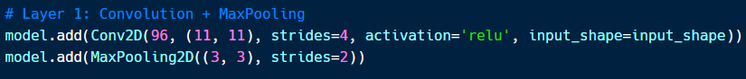
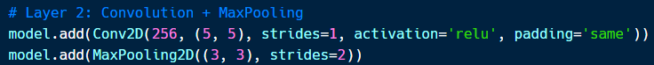
C. MODEL TRAINING
01. ALEX NET
AlexNet adalah salah satu model CNN yang memiliki 5 convolution layers, 3 max-pooling layers, 2 Normalized layers, 2 fully connected layers dan 1 SoftMax layer. Model ini menggunakan teknik tumpang tindih antara konvolusi dan pengurangan resolusi untuk mengekstrak fitur gambar. Fungsi aktivasi ReLu digunakan untuk menghindari masalah gradien yang menghilang, dan normalisasi batch diterapkan untuk mengurangi overfitting serta mempercepat proses pembelajaran. Max-pooling diimplementasikan untuk mengurangi resolusi spasial dan jumlah parameter, sehingga mempercepat komputasi.
BUILD MODEL ALEX NET
Model akan di build dengan sequential model.
1 ) CONVOLUTIONAL LAYER PERTAMA & MAXPOOLING PERTAMA
Lapisan Conv2D Pertama : Lapisan pertama menggunakan 96 filter konvolusional dengan ukuran kernel 11x11 dan strides 4. Lapisan ini dirancang untuk mengekstrak fitur level tinggi seperti tepi dan sudut dari gambar.
MaxPooling Pertama : lapisan max-pooling diterapkan untuk mengurangi dimensi spatial dari representasi fitur, mengurangi jumlah parameter, dan mempercepat komputasi. Pooling dilakukan dengan kernel 3x3 dan stride 2.
2 ) CONVOLUTIONAL LAYER KEDUA & MAXPOOLING KEDUA
Lapisan Conv2D Kedua : Menggunakan 256 filter dengan kernel 5x5 dan strides 1, diatur dengan padding 'same' untuk mempertahankan dimensi ruang. Lapisan ini lebih mendalam untuk mengekstrak fitur yang lebih kompleks.
MaxPooling Kedua : lapisan max-pooling diterapkan untuk mengurangi dimensi spatial dari representasi fitur, mengurangi jumlah parameter, dan mempercepat komputasi. Pooling dilakukan dengan kernel 3x3 dan stride 2.

Slide 7
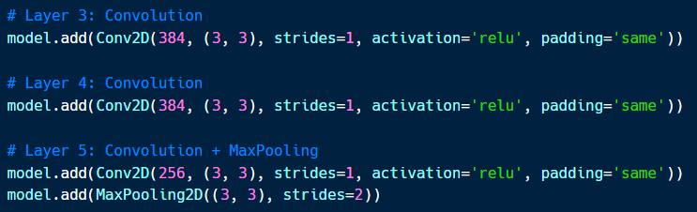
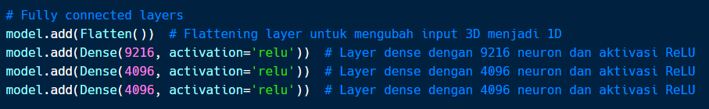
C. MODEL TRAINING
01. ALEX NET
3 ) CONVOLUTIONAL LAYER KETIGA, EMPAT, LIMA & MAXPOOLING KETIGA
Lapisan Conv2D Ketiga sampai lima : Tiga lapisan tambahan dengan 384, 384, dan 256 filter berturut-turut, semua dengan kernel 3x3 dan strides 1 serta padding 'same'. Lapisan-lapisan ini semakin meningkatkan variasi representasi fitur yang diekstrak dari gambar.
MaxPooling Ketiga : lapisan max-pooling diterapkan untuk mengurangi dimensi spatial dari representasi fitur, mengurangi jumlah parameter, dan mempercepat komputasi. Pooling dilakukan dengan kernel 3x3 dan stride 2.
4 ) FULLY CONNECTED LAYERS
Layer Flatten : berfungsi untuk mengubah multi-dimensional input menjadi vektor satu dimensi (1D).
Dense Layers : Setelah semua lapisan konvolusi dan pooling, model memiliki tiga lapisan terhubung penuh. Lapisan pertama memiliki 9612 neuron lalu, kedua dan ketiga masing-masing memiliki 4096 neuron, dirancang untuk menyerap informasi dari fitur yang telah digabungkan menjadi bentuk 1D. Lapisan terakhir menggunakan 4 neuron, masing-masing mewakili kelas output untuk klasifikasi, dengan aktivasi softmax yang menghasilkan probabilitas klasifikasi.

Slide 8
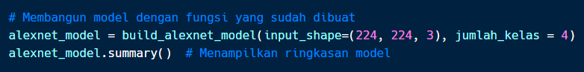
C. MODEL TRAINING
01. ALEX NET
5) OUTPUT LAYER
Dense Layer : Lapisan fully connected yang terakhir dalam model.
jumlah_kelas : Jumlah total kelas yang akan diprediksi oleh model.
Activation Softmax : Mengubah output menjadi probabilitas untuk setiap kelas.
Optimizer Adamax: Mengupdate bobot model selama training.
Loss Sparse Categorical Crossentropy : Fungsi kerugian untuk klasifikasi dengan label integer.
Metric Accuracy : Mengukur akurasi model selama training dan evaluasi.
6) BUILD MODEL
Fungsi ini menerima dua parameter: input_shape yang menentukan ukuran input gambar (224x224 piksel dengan 3 saluran warna / RGB), dan jumlah_kelas yang menentukan jumlah kelas yang akan diprediksi (4 kelas). Setelah model dibangun, alexnet_model.summary() digunakan untuk menampilkan ringkasan arsitektur model, termasuk informasi tentang setiap lapisan, jumlah parameter, dan bagaimana lapisan-lapisan tersebut terhubung.

Slide 9
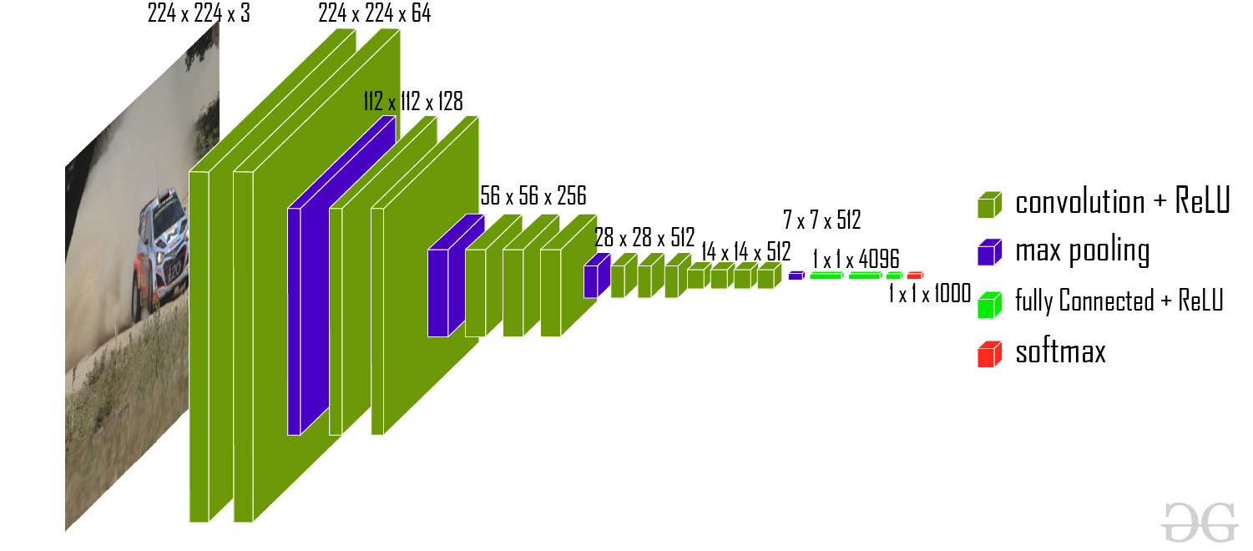
C. MODEL TRAINING
02. VGG-16
VGG (Visual Geometry Group) adalah arsitektur convolutional neural network (CNN) yang terdiri dari serangkaian fully connected layer dan convolutional layer. VGG-16 terdiri atas 13 convolutional layer dengan 3x3 kernel filter, dan 3 fully connected layer. Lapisan convolutional dirancang untuk mengekstraksi fitur dari gambar input, sedangkan lapisan fully connected menurunkan output dari lapisan convolutional. Jaringan VGG memiliki ukuran input tetap 224×224 piksel, yang dicapai dengan mengubah ukuran gambar input.

Slide 10
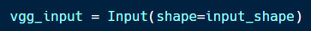
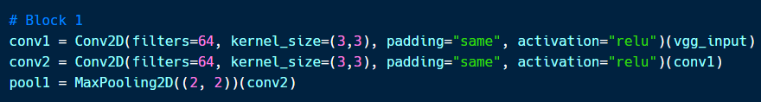
C. MODEL TRAINING
02. VGG-16
BUILD MODEL VGG-16
1 ) BLOK 1: CONVOLUTIONAL LAYER 1 & 2, MAXPOOLING 1
Lapisan konvolusi pertama (conv1) menerapkan 64 filter berukuran 3x3 dengan padding "same" dan fungsi aktivasi ReLU pada input vgg_input. Kemudian, lapisan konvolusi kedua (conv2) juga menerapkan 64 filter berukuran 3x3 dengan padding "same" dan aktivasi ReLU pada output dari conv1. Setelah itu, lapisan max pooling pertama (pool1) melakukan operasi max pooling dengan ukuran 2x2 pada output dari conv2, mengurangi dimensi spasial (tinggi dan lebar) dari fitur peta sambil mempertahankan fitur penting. Blok ini membantu dalam mengekstraksi fitur dari gambar input

Slide 11
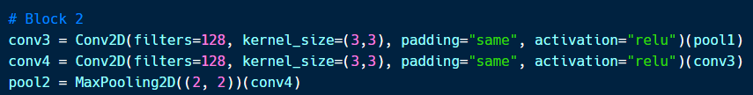
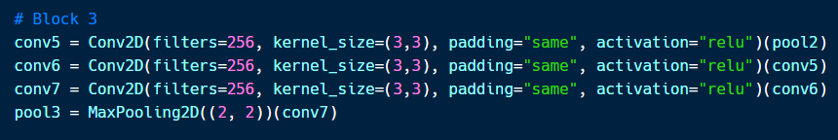
C. MODEL TRAINING
02. VGG-16
2 ) BLOK 2: CONVOLUTIONAL LAYER 3 & 4, MAXPOOLING 2
Layer Conv2D ketiga : Menerapkan 128 filter konvolusi dengan ukuran 3x3 dan aktivasi ReLU pada output dari pool1.
Layer Conv2D keempat : Menerapkan 128 filter konvolusi dengan ukuran 3x3 dan aktivasi ReLU pada output dari layer konvolusi ketiga (conv3).
Layer MaxPooling2D kedua : Mengurangi dimensi spasial dari fitur peta dengan melakukan operasi max pooling dengan ukuran 2x2 pada output dari layer konvolusi keempat (conv4).
Pada tahap ini hasil yang terjadi sama seperti sebelumnya tetapi ukurannya akan semakin mengecil dan kemudian akan di MaxPooling2D kembali dengan ukuran layer sebanyak 2. Hasil dari pool2 akan dilempar ke layer selanjutnya sebagai konvolusi input selanjutnya.
3 ) BLOK 3: CONVOLUTIONAL LAYER 5, 6 & 7, MAXPOOLING 3
Layer Conv2D kelima, keenam, ketujuh: Menerapkan 256 filter konvolusi dengan ukuran 3x3 dan aktivasi ReLU pada output dari pool2, layer konvolusi kelima (conv5), dan layer konvolusi keenam (conv6).
Layer MaxPooling2D ketiga: Mengurangi dimensi spasial dari fitur peta dengan melakukan operasi max pooling dengan ukuran 2x2 pada output dari layer konvolusi ketujuh (conv7).
Sama seperti sebelumnya, hasil akan sama dan ukuran akan semakin mengecil, sehingga akan dilakukannya MaxPooling2D kembali dengan ukuran layer sebanyak 3. Kemudian, pool3 atau hasil konvolusi gambar pada layer-layer sebelumya akan diteruskan ke layer selanjutnya sebagai inputan.

Slide 12
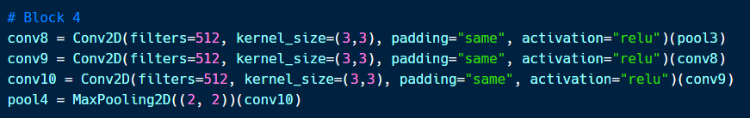
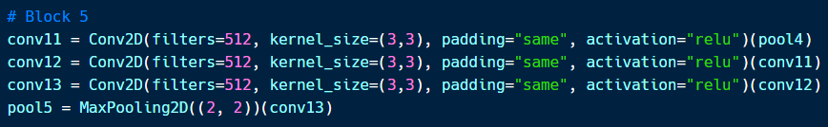
C. MODEL TRAINING
02. VGG-16
4 ) BLOK 4: CONVOLUTIONAL LAYER 8, 9, 10 & MAXPOOLING 4
Blok keempat ini terdiri dari tiga lapisan konvolusi dengan masing-masing 512 filter 3x3 dan aktivasi ReLU, diikuti oleh satu lapisan max pooling dengan ukuran 2x2. Hasil akan sama seperti sebelumnya dengan ukuran yang semakin mengecil sehingga akan di MaxPooling2D kembali dengan ukuran layer sebanyak 3. Lalu pool4 atau hasil konvolusi gambar pada layer-layer sebelumnya akan diteruskan ke layer selanjutnya sebagai input.
5 ) BLOK 5: CONVOLUTIONAL LAYER 11, 12, 13 & MAXPOOLING 5
Blok kelima terdiri dari tiga lapisan konvolusi dengan masing-masing 512 filter berukuran 3x3 dan aktivasi ReLU. Setiap lapisan konvolusi diikuti oleh operasi max pooling dengan ukuran 2x2. Hasil akan sama seperti sebelumnya dengan ukuran yang semakin mengecil sehingga akan di MaxPooling2D kembali dengan ukuran layer sebanyak 3. Lalu pool5 atau hasil konvolusi gambar pada layer-layer sebelumnya akan diteruskan ke layer selanjutnya sebagai input.

Slide 13
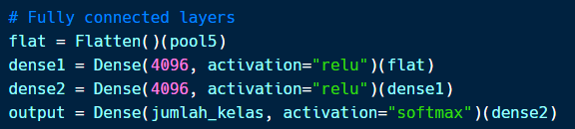
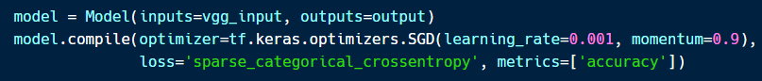
C. MODEL TRAINING
02. VGG-16
6 ) FULLY CONNECTED LAYER
Pada Fully connected layer, fungsi Flatten() dipanggil dengan nilai inputan pool5 (hasil dari MaxPooling2D inputan sebelumnya) untuk melakukan pemerataan input menjadi satu dimensi. Pada layer Dense, model akan menerima semua inputan dari layer-layer sebelumnya untuk melakukan proses klasifikasi gambar. Terdapat 3 lapisan dense dan lapisan terakhir sebagai output atau hasil klasifikasi yang diinginkan. Dense 1 dan Dense 2 memiliki jumlah neuron sebanyak 4096 dengan fungsi aktifasi ReLu dan Dense layer terakhir dengan 4 neuron fungsi aktifasi softmax.
model = Model(inputs=vgg_input, outputs=output): Membuat model dengan menggunakan vgg_input sebagai input dan output sebagai output dari model, menggabungkan semua lapisan yang telah dibuat sebelumnya.
model.compile(optimizer=tf.keras.optimizers.SGD(learning_rate=0.001, momentum=0.9), loss='sparse_categorical_crossentropy', metrics=['accuracy']): Menggunakan optimizer SGD dengan learning rate 0.001 dan momentum 0.9 untuk mengoptimalkan model. Fungsi loss yang dipilih adalah sparse categorical crossentropy

Slide 14
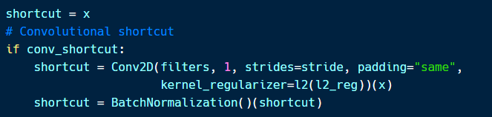
C. MODEL TRAINING
03. RESNET
ResNet, atau Residual Network, menggunakan "skip connections" (shortcut) yang dapat mencegah degradasi akurasi. ResNet memiliki lebih banyak lapisan daripada AlexNet, yaitu bisa mencapai 152 lapisan. Setiap convolutional layer akan diikuti batch normalization dan fungsi aktivasi ReLU yang tetap digunakan untuk efisiensi pembelajaran. Koneksi residual dan konvolusi strided mengurangi kebutuhan akan banyak lapisan max-pooling, menjadikan ResNet lebih efisien dalam hal komputasi dan jumlah parameter, sambil tetap mempertahankan ekstraksi fitur yang kuat.
BUILD RESIDUAL BLOCK
Block residual ini memiliki arsitektur utama yaitu Shortcut Path (opsional, yang berisi convolutional layer 1x1 jika conv_shortcut true), main path (yang berisi 2 layer convolutional) , dan residual connection (yang berisi penjumlahan output dari shortcut path dan main path, dengan menerapkan aktivasi ReLu)
A) FUNGSI RESIDUAL BLOCK
Merupakan fungsi untuk konstruksi residual block. Parameter yang digunakan adalah x untuk input tensor, filters untuk Jumlah filter konvolusional yang digunakan, kernel_size untuk Ukuran kernel untuk lapisan konvolusional (default: 3) , stride untuk Stride untuk konvolusi (default: 1) , conv_shortcut untuk boolean yang menunjukkan apakah akan menggunakan shortcut konvolusional atau tidak (default: False) dan l2_reg untuk nilai regularisasi L2 (default: 0.0001).
B) SHORTCUT DALAM FUNGSI RESIDUAL BLOCK
Nilai default shortcut menggunakan parameter x. jika nilai conv_shortcut = true, maka shortcut akan memiliki Convolutional layer dengan kernel size 1x1 dan stride yang ditentukan dengan regulasi L2. setelah konvolusi, shortcut di normalisasi menggunakan BatchNormalization.

Slide 15
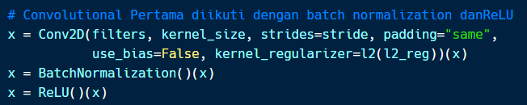
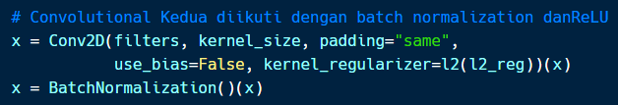
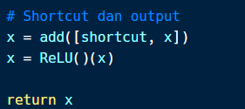
C. MODEL TRAINING
03. RESNET
C) LAYER KONVOLUSI PERTAMA
Konvolusi dengan kernel default parameter, menggunakan filters dan stride yang ditentukan pada parameter, serta regulasi L2. BatchNormalization diterapkan untuk menormalisasi output dari konvolusi, dan menerapkan aktivasi ReLu untuk menambah non-linearitas.
D) LAYER KONVOLUSI KEDUA
Konvolusi dengan kernel size sesuai parameter, dengan filter dan padding same serta regulasi L2. Menerapkan BatchNormalization.
E) LAYER OUTPUT & SHORTCUT
Output dari shortcut (shortcut) dan konvolusi kedua (x) dijumlahkan menggunakan add. Menerapkan aktivasi ReLu pada penambahan untuk menambahkan non-linearitas.

Slide 16
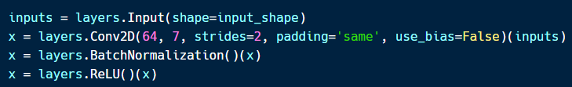
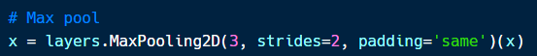
C. MODEL TRAINING
03. RESNET
BULID MODEL RESNET-50
Terdiri atas 3 arsitektur utama, yaitu Convolutional layers yang di ikuti oleh max-pooling layer, residual blocks dengan struktur sesuai fungsi residual_block sebelumnya, dan fully connected layer yang mengambil residual block terakhir untuk dipetakan pada kelas output.
A) INPUT & CONVOLUTIONAL LAYER, NORMALIZATION BATCH & RELU
Input Layer: Mendefinisikan layer input dengan bentuk input_shape.
Convolutional layer: layer konvolusi pertama dengan konfigurasi 64 filter dengan ukuran kernal 7x7, stride 2 digunakan untuk mengurangi ukuran gambar input setengah dari ukuran aslinya, padding 'same' digunakan agar ukuran output sama dengan ukuran input, tidak menggunakan bias (use_bias=False).Digunakan juga normalisasi batch untuk mempercepat pelatihan dan mengurangi overfitting. Menggunakan ReLu untuk menambah non-linearitas.
Menggunakan max pooling dengan kernel size 3x3, stride 2, dan padding 'same'. Hal ini dilakukan untuk mengurangi dimensi spasial dari feature map dan mengurangi jumlah parameter yang diperlukan.

Slide 17
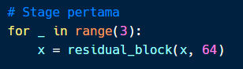
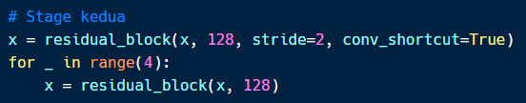
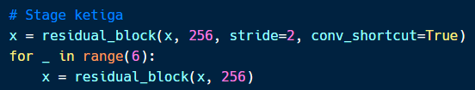
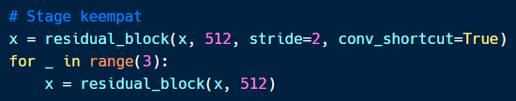
C. MODEL TRAINING
03. RESNET
B ) RESIDUAL BLOCK STAGE PERTAMA
Memanggil fungsi residual_block untuk membuat tiga blok residual dengan 64 filter pada setiap blok. Blok-blok residual ini membantu jaringan untuk mempelajari representasi yang lebih baik dari data input.
C ) RESIDUAL BLOCK STAGE KEDUA
Memanggil residual_block untuk membuat satu blok residual dengan 128 filter dan shortcut konvolusional (dengan conv_shortcut=True). Kemudian, empat blok residual lagi dengan 128 filter pada setiap blok.
D ) RESIDUAL BLOCK STAGE KETIGA
Memanggil residual_block untuk membuat satu blok residual dengan 256 filter dan shortcut konvolusional, diikuti oleh enam blok residual lagi dengan 256 filter pada setiap blok.
E ) RESIDUAL BLOCK STAGE KEEMPAT
Memanggil residual_block untuk membuat satu blok residual dengan 512 filter dan shortcut konvolusional, diikuti oleh tiga blok residual lagi dengan 512 filter pada setiap blok.

Slide 18
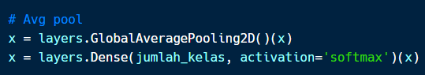
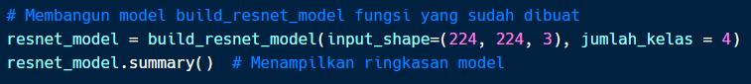
C. MODEL TRAINING
03. RESNET
F ) FULLY CONECTED LAYER
Menggunakan global average pooling untuk mengubah feature map menjadi vektor satu dimensi dengan rata-rata dari setiap saluran. Terdapat layer dense terakhir dengan jumlah neuron sesuai dengan jumlah kelas (jumlah_kelas) dan menggunakan fungsi aktivasi softmax untuk menghasilkan probabilitas output untuk setiap kelas.
Menggunakan optimizer 'adam' untuk mengoptimalkan fungsi kerugian 'sparse_categorical_crossentropy'. Metrik yang dipantau adalah akurasi ('accuracy').
G) MEMBANGUN MODEL BUILD_RESNET_MODEL
Memanggil fungsi build_model untuk membuat model CNN. input_shape=(224, 224, 3): Menentukan bentuk input untuk model. Dalam hal ini, gambar dengan ukuran 224x224 piksel dan 3 saluran warna (RGB) dengan jumlah kelas = 4. model.summary() berfungsi untuk menampilkan ringkasan model. Dalam hal ini modelnya adalah functional_1. Hal ini disebabkan oleh penggunaan shortcut layer pada fungsi residual_block.

Slide 19
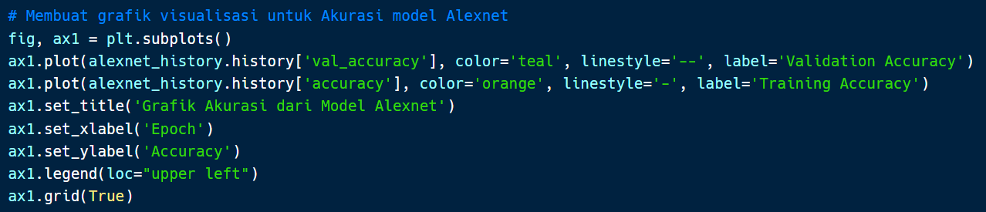
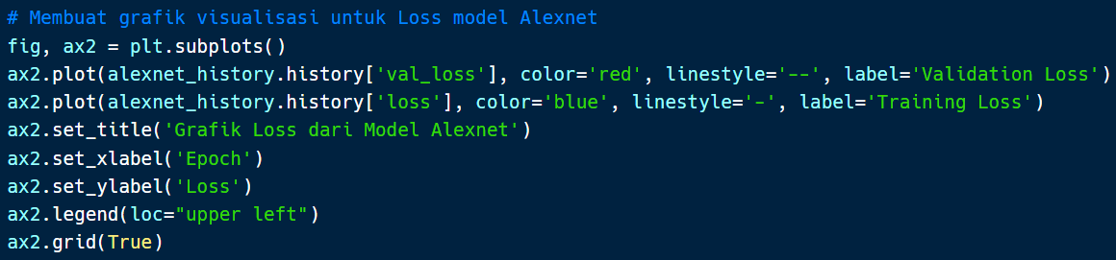
D. MODEL EVALUATION & VISUALIZATION
MODEL EVALUATION
Masing masing model yang telah di build dari ketiga model CNN kemudian dilatih menggunakan data train selama 50 epoch untuk AlexNet dan ResNet (iterasi melalui seluruh dataset) serta 100 epoch untuk model VGG-16. Selama pelatihan, model juga dievaluasi menggunakan data validasi val yang digunakan untuk memantau kinerja model selama proses pelatihan.
MODEL VISUALIZATION
Menggunakan matplotlib untuk membuat grafik yang menampilkan akurasi dari model pada data validasi (val_accuracy) dan data pelatihan (accuracy) selama setiap epoch. Ini membantu kita melihat bagaimana kinerja model terhadap data yang digunakan untuk validasi dan pelatihan, serta memantau overfitting.
Menggunakan matplotlib untuk membuat grafik yang menampilkan loss dari model pada data validasi (val_loss dan data pelatihan (loss) selama setiap epoch.
Struktur code untuk visualisasi akurasi dan loss sama untuk ketiga model.

Slide 20
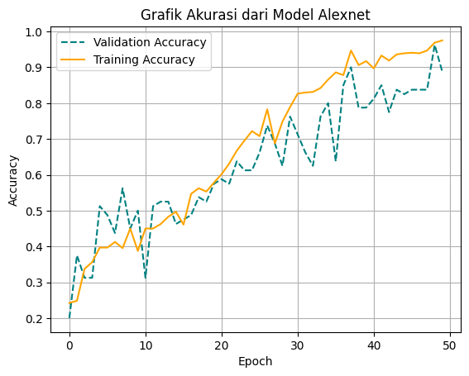
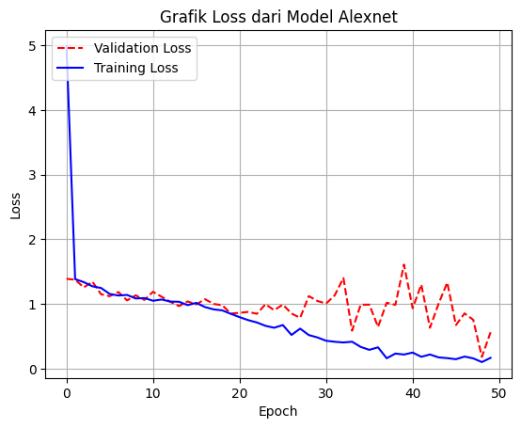
D. MODEL EVALUATION & VISUALIZATION
01. VISUALISASI MODEL ALEX NET
Training Accuray: Dilambangkan dengan garis berwarna oranye. Akurasi pelatihan menunjukkan seberapa baik model bekerja pada data pelatihan. Dari grafik terlihat bahwa akurasi pelatihan meningkat secara konsisten dari sekitar 0,3 pada epoch awal hingga mendekati 1 pada epoch ke-50. Ini menunjukkan bahwa model belajar dengan baik pada data pelatihan.
Validation Accuracy: Dilambangkan dengan garis putus-putus berwarna hijau. Akurasi validasi menunjukkan seberapa baik model bekerja pada data yang tidak pernah dilihat selama pelatihan. Akurasi validasi juga meningkat dari sekitar 0,3 pada epoch awal hingga mendekati 0,9 pada epoch ke-50, meskipun ada beberapa fluktuasi.
A) VISUALISASI AKURASI ALEX NET
Training Loss : Ditampilkan dengan garis biru solid. Training loss menunjukkan seberapa baik model memprediksi data pelatihan. Nilai training loss menurun secara signifikan pada epoch awal, dari sekitar 5 hingga mendekati 0 pada epoch ke-50. Ini menunjukkan bahwa model belajar untuk meminimalkan kesalahan pada data pelatihan dengan baik.
Validation Loss : Ditampilkan dengan garis putus-putus merah. Validation loss menunjukkan seberapa baik model memprediksi data validasi, yang tidak pernah dilihat selama pelatihan. Nilai validation loss juga menurun pada awalnya, tetapi kemudian menunjukkan beberapa fluktuasi. Pada epoch ke-50, nilai validation loss sekitar 0.5 sampai 1.
B) VISUALISASI LOSS ALEX NET

Slide 21
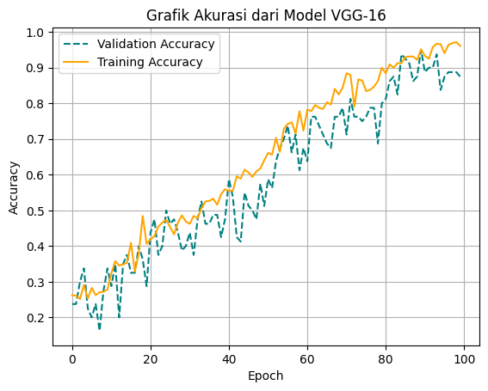
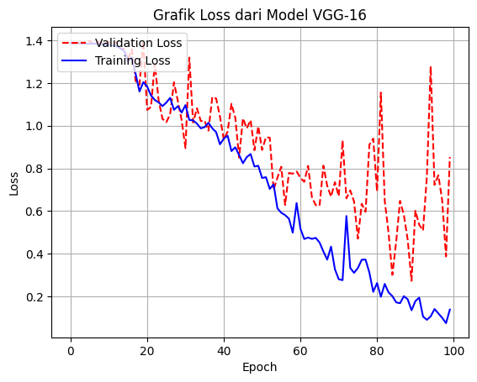
D. MODEL EVALUATION & VISUALIZATION
02. VISUALISASI MODEL VGG-16
Training Accuracy (Akurasi Pelatihan): Ditampilkan dengan garis oranye solid. Akurasi pelatihan menunjukkan seberapa baik model bekerja pada data pelatihan. Dari grafik terlihat bahwa akurasi pelatihan meningkat secara konsisten dari sekitar 0,2 pada epoch awal hingga mendekati 1 pada epoch ke-100. Ini menunjukkan bahwa model belajar dengan baik pada data pelatihan.
Validation Accuracy (Akurasi Validasi): Ditampilkan dengan garis putus-putus berwarna hijau. Akurasi validasi menunjukkan seberapa baik model bekerja pada data yang tidak pernah dilihat selama pelatihan. Akurasi validasi juga meningkat dari sekitar 0,2 pada epoch awal hingga mendekati 0,9 pada epoch ke-100, meskipun ada beberapa fluktuasi.
A) VISUALISASI AKURASI VGG-16
Training Loss: Ditampilkan dengan garis biru solid. Training loss menunjukkan seberapa baik model memprediksi data pelatihan. Nilai training loss menurun secara signifikan pada epoch awal, dari sekitar 1.2 hingga mendekati 0.2 pada epoch ke-100. Ini menunjukkan bahwa model belajar untuk meminimalkan kesalahan pada data pelatihan dengan baik.
Validation Loss: Ditampilkan dengan garis putus-putus merah. Validation loss menunjukkan seberapa baik model memprediksi data validasi, yang tidak pernah dilihat selama pelatihan. Nilai validation loss juga menurun pada awalnya, tetapi kemudian menunjukkan beberapa fluktuasi. Pada epoch ke-100, nilai validation loss berada di kisaran 0.5 hingga 1.4, menunjukkan adanya variabilitas dalam performa model pada data yang tidak terlihat selama pelatihan.
B) VISUALISASI LOSS VGG-16

Slide 22
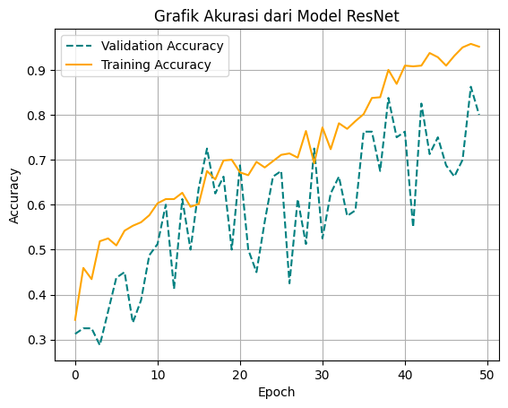
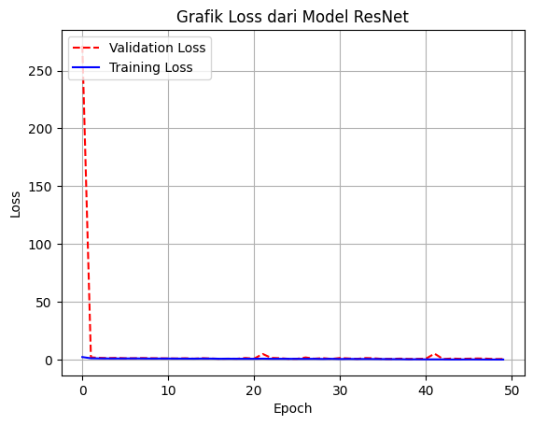
D. MODEL EVALUATION & VISUALIZATION
03. VISUALISASI MODEL RESNET
Training Accuracy: Ditampilkan dengan garis oranye solid. Nilai training accuracy meningkat secara signifikan pada epoch awal, dari sekitar 0.3 hingga mendekati 0.9 pada epoch ke-50. Ini menunjukkan bahwa model semakin baik dalam mengklasifikasikan data pelatihan seiring berjalannya waktu.
Validation Accuracy: Ditampilkan dengan garis putus-putus hijau. Nilai validation accuracy juga meningkat, tetapi menunjukkan beberapa fluktuasi selama pelatihan. Pada epoch ke-50, nilai validation accuracy berada di kisaran 0.6 hingga 0.8, menunjukkan bahwa model memiliki performa yang cukup baik pada data yang tidak terlihat selama pelatihan, meskipun ada beberapa variabilitas dalam akurasi.
A) VISUALISASI AKURASI RESNET
Training Loss: Ditampilkan dengan garis biru solid. Training loss menunjukkan seberapa baik model memprediksi data pelatihan. Pada grafik ini, nilai training loss sangat rendah dan stabil mendekati nol setelah epoch pertama. Ini menunjukkan bahwa model belajar dengan sangat baik pada data pelatihan dan mampu meminimalkan kesalahan.
Validation Loss: Ditampilkan dengan garis putus-putus merah. Validation loss menunjukkan seberapa baik model memprediksi data validasi, yang tidak pernah dilihat selama pelatihan. Pada epoch pertama, nilai validation loss sangat tinggi, sekitar 250, namun segera turun drastis dan stabil mendekati nol setelah itu. Fluktuasi kecil pada validation loss menunjukkan bahwa model tetap menjaga performa yang baik pada data validasi setelah epoch pertama.
B) VISUALISASI LOSS RESNET

Slide 23
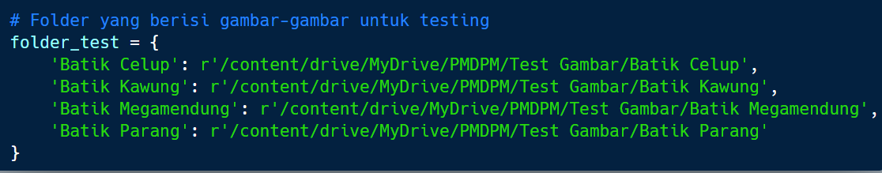
E. IMAGE PREDICTION
1) LOAD MODEL
memuat model yang telah dilatih sebelumnya, yang tersimpan dalam format file .h5.
2) MENGINPUTKAN KELAS TARGET
Mengklasifikasikan target kelas di class_name.
3) LOAD DATA TEST
Memuat path gambar dari ke-empat kelas menuju folder_test. Nantinya ini akan dipakai untuk mengakses seluruh kelas.

Slide 24
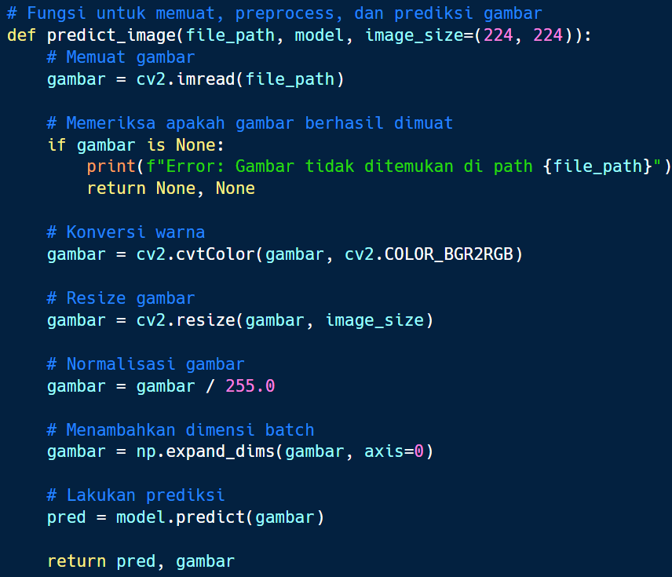
E. IMAGE PREDICTION
4) PREDIKSI GAMBAR
Fungsi predict_image
Fungsi ini berfungsi untuk memuat, memproses, dan membuat prediksi pada gambar menggunakan model yang ditentukan.
Pertama, fungsi ini memuat gambar dari file path yang diberikan menggunakan OpenCV. Jika gambar tidak berhasil dimuat, fungsi akan menginformasikan kesalahan dan mengembalikan nilai None.
Selanjutnya, gambar diubah dari format warna BGR ke RGB, diubah ukurannya sesuai dengan image_size yang diberikan, dan dinormalisasi nilai pikselnya menjadi rentang 0-1. Setelah itu, gambar ditambahkan sebuah dimensi batch agar sesuai dengan input model, dan dilakukan prediksi menggunakan model yang telah diberikan. Fungsi mengembalikan hasil prediksi dan gambar yang telah diproses.

Slide 25
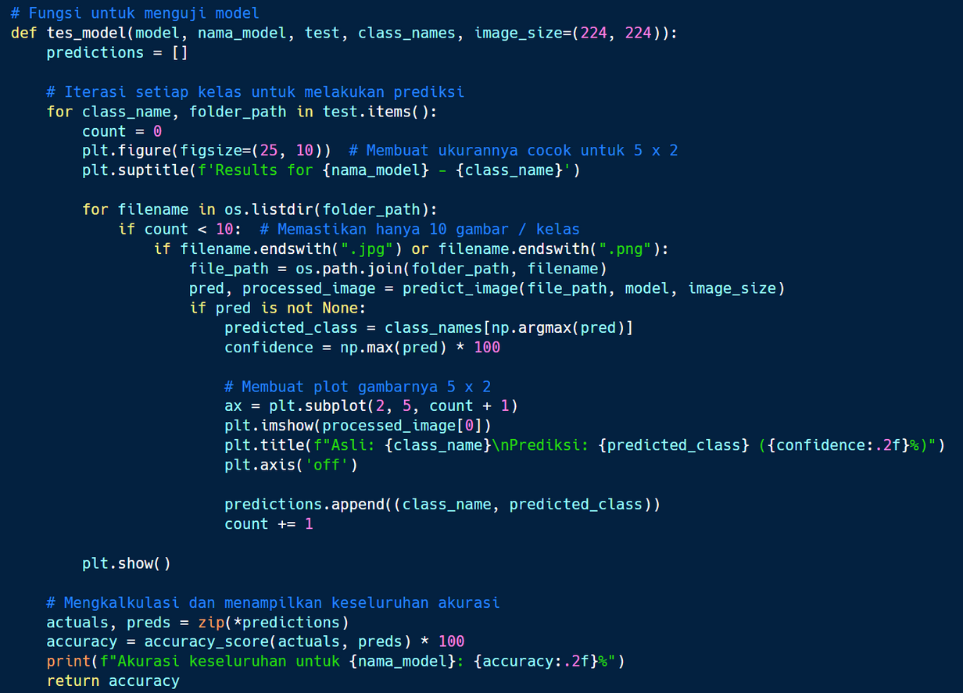
E. IMAGE PREDICTION
5) PENGUJIAN MODEL
Fungsi tes_model (untuk menguji model)
Fungsi akan mengambil gambar dari folder_path yang telah berisi seluruh path yang akan menjadi tester, melakukan prediksi untuk setiap gambar, dan menampilkan hasilnya dalam grid.
Fungsi ini iterasi melalui setiap kelas gambar, membaca maksimal 10 gambar per kelas, dan menggunakan model yang diberikan untuk memprediksi kelas gambar tersebut.
Setelah memproses gambar, fungsi menginisialisasi plot dengan ukuran yang disesuaikan untuk menampung 10 gambar dalam format 5x2 (5 kolom dan 2 baris). Hasil prediksi ditampilkan dalam sebuah grid besar, dimana setiap gambar disertai dengan label kelas sebenarnya dan kelas yang diprediksi beserta tingkat akurasi prediksi tersebut.
Fungsi ini juga menghitung akurasi dengan menunjukkan persentase prediksi yang benar dari total gambar yang diuji, memberikan penilaian langsung tentang seberapa baik model mengklasifikasikan gambar-gambar tersebut.

Slide 26
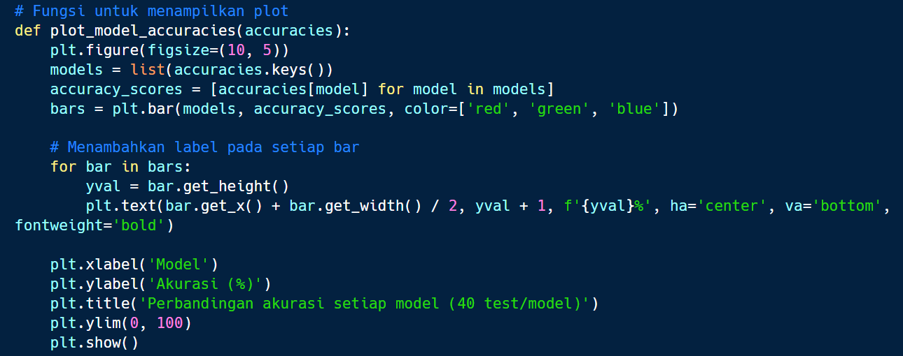
E. IMAGE PREDICTION
6) VISUALISASI DAN PERBANDINGAN AKURASI
Fungsi plot_model_accuracies
Fungsi ini digunakan untuk memvisualisasikan perbandingan akurasi dari berbagai model dalam bentuk diagram batang.
Fungsi ini mengambil accuracies dari parameter yang berisi nama model sebagai kunci dan skor akurasi sebagai nilai. Fungsi mengatur ukuran plot, mendapatkan nama dan skor akurasi dari model, dan membuat diagram batang dengan warna yang berbeda untuk setiap model. Label persentase akurasi ditambahkan ke setiap batang di posisi yang sedikit lebih tinggi dari tinggi batang untuk keterbacaan yang lebih baik. Label sumbu x menunjukkan nama model, sumbu y menunjukkan akurasi dalam persentase, dan judul plot menggambarkan perbandingan akurasi model dengan jumlah tes yang disebutkan. Plot ini ditampilkan dengan batas sumbu y dari 0 hingga 100 persen.

Slide 27
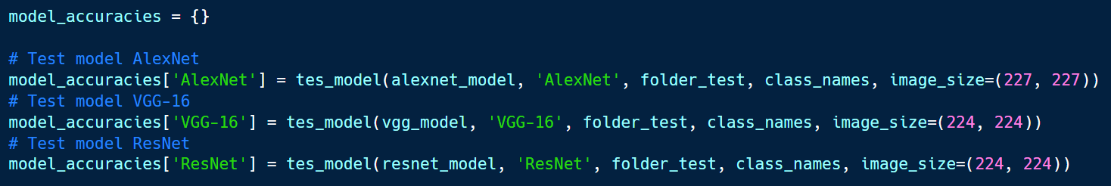
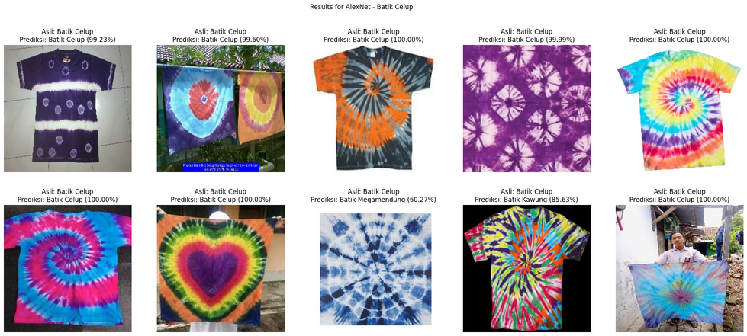


E. IMAGE PREDICTION
model_accuracies dipanggil untuk menyimpan skor akurasi dari tiga model yang berbeda: AlexNet, VGG-16, dan ResNet.
Setiap model diuji menggunakan fungsi tes_model yang mengambil model tersebut, nama model, folder tempat data tes disimpan, daftar nama kelas, dan ukuran gambar yang sesuai untuk model tersebut.
Untuk AlexNet, ukuran gambar adalah (227, 227). Untuk VGG-16 dan ResNet, ukuran gambar yang digunakan adalah (224, 224).
Hasil tes, yaitu akurasi dari masing-masing model dalam mengklasifikasikan gambar tes, kemudian disimpan dalam dictionary model_accuracies dengan kunci yang merupakan nama model dan nilai yang merupakan skor akurasi yang dihasilkan oleh fungsi tes_model.

Slide 28
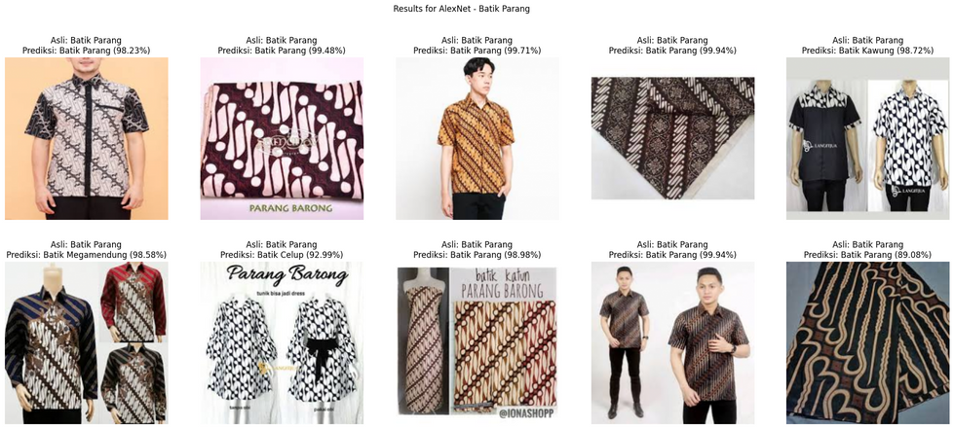

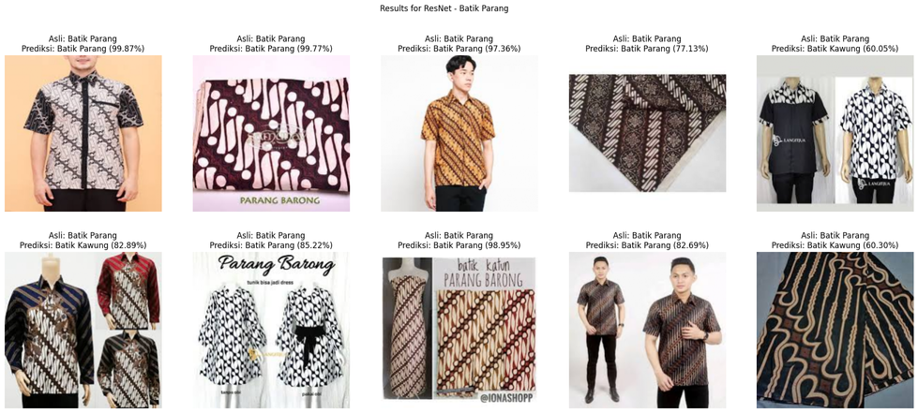






E. IMAGE PREDICTION
CONTOH LAIN DARI VISUALISASI
ALEX NET
VGG-16
RESNET

Slide 29


E. IMAGE PREDICTION
VISUALISASI DAN PERBANDINGAN AKURASI
plot_model_accuracies(model_accuracies) dipanggil untuk memvisualisasikan hasil perbandingan akurasi dari beberapa model yang telah diuji.
Grafik batang yang dihasilkan menampilkan akurasi dari setiap model dalam persentase, dengan batang yang berwarna berbeda untuk setiap model, sehingga memudahkan visualisasi dan perbandingan langsung performa dari masing-masing model.
Dalam grafik, terlihat bahwa AlexNet memiliki akurasi sekitar 67.5%, sementara VGG-16 memiliki akurasi yang lebih tinggi yaitu 77.5% dan ResNet memiliki akurasi terendah yaitu 42.5%.
Ini membantu dalam evaluasi cepat tentang model mana yang lebih efektif berdasarkan dataset pengujian yang diberikan.

Slide 30
F. KESIMPULAN
Berdasarkan hasil pengujian model arsitektur CNN dengan dataset uji, untuk klasifikasi empat jenis batik (Megamendung, Kawung, Parang, dan Celup), dapat disimpulkan sebagai berikut:
AlexNet menunjukkan performa yang menengah dengan akurasi sebesar 67.5%. Walaupun di dalam uji model (training dan validation), model AlexNet mempunyai akurasi yang cukup tinggi, namun ketika diuji dengan menggunakan data yang baru, akurasinya justru melemah. Hal ini menunjukkan bahwa AlexNet kurang efektif dan sulit mengenali serta membedakan motif-motif batik yang memiliki karakteristik pola yang bervariasi.
VGG-16 menunjukkan performa yang lebih baik daripada model arsitektur AlexNet, dengan mencapai akurasi sebesar 77.5%. Ini menunjukkan bahwa model ini lebih mampu menangkap fitur-fitur penting dari motif batik, seperti pola awan pada Batik Megamendung, oval pada Batik Kawung, garis - garis pada Batik Parang, dan pola renggang pada Batik Celup.
ResNet menunjukkan peforma yang terburuk dengan akurasi akhir sebesar 42.5%, menunjukkan performa yang kurang efektif dalam mengklasifikasikan gambar batik dibandingkan dengan AlexNet dan VGG-16.
Dari hasil tersebut, dapat disimpulkan bahwa untuk klasifikasi gambar batik dari dataset kami dengan empat kelas batik (Megamendung, Kawung, Parang, dan Celup), model arsitektur VGG-16 mempunyai performa yang cukup baik dibandingkan dengan model arsitektur ResNet danAlexNet. Menurut kami, mungkin hal tersebut disebabkan karena jumlah epoch yang digunakan pada saat pelatihan (training dan validation) model arsitektur VGG-16 lebih banyak dibandingkan kedua model lain, yaitu sebanyak 100 epoch. Performa model arsitektur ResNet bisa dikatakan cukup rendah dibandingkan kedua model lainnya. Menurut kami, hal tersebut terjadi karena adanya indikasi overfiting yang terlihat pada grafik akurasi dan loss. Pada grafik akurasi ResNet, terlihat fluktuasi skor akurasi dan validation tidak stabil. Secara keseluruhan, baik VGG-16 menunjukkan hasil yang lebih unggul dalam klasifikasi motif batik dengan akurasi 77.5%, Oleh karena itu, VGG-16 dapat dianggap sebagai model arsitektur yang paling efektif untuk tugas klasifikasi ini.

